Slide 1
大數據與商業分析 期中報告 第三組 2022/04/20
用AI及社群數據協助投資決策
Big Data
資管三 郭子麟 | 資管三 陳沛妤 | 資管三 陳沛竹
資管三 莊莊 | 資管三 歐崇愷 | 資工四 吳承軒
 | 台科 楊淯潔

Slide 2
TABLE OF CONTENTS
01
篩選看漲及看跌文章
02
關鍵字建構向量空間
03
評估分類模型之準確率
OUTLINE
04
移動回測及出手率計算
05
補充：LSTM 介紹與討論

Slide 3
01
篩選看漲及看跌文章

Slide 4

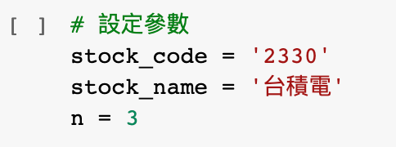
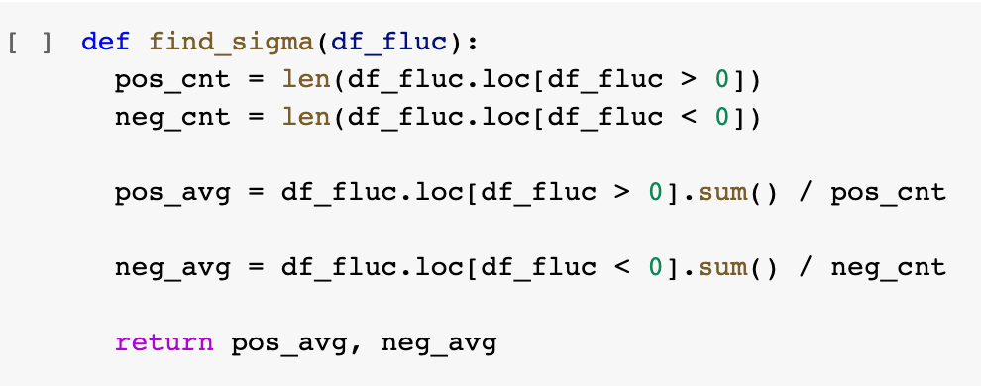
分析股價漲跌
2330 台積電
2330 討論聲量極大
產業熱度高
漲跌幅基準天數
n = 3
函式判定閾值 σ
漲幅大於年度平均漲幅 ⇒ 漲
跌幅大於年度平均跌幅 ⇒ 跌

Slide 5
篩選相關文章
News
Forum
BBS
標題＋內文提及個股名稱或代碼超過 3 次
標題＋內文提及個股名稱或代碼超過 3 次
長度大於 25（捨棄短留言）
標題＋內文提及個股名稱或代碼超過 3 次
標題含 [標的]、[新聞]、[情報]
捨棄 [閒聊]、[請益]、[其他]

Slide 6
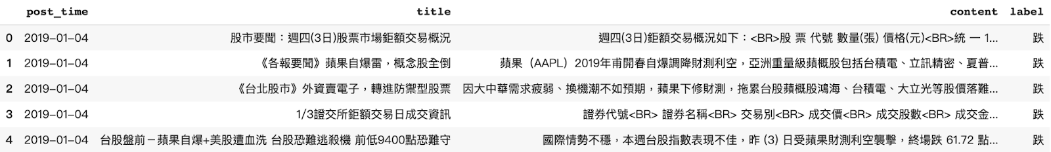
標記看漲、看跌文章
將股價漲跌對應到 3 天前的文章

Slide 7
02
關鍵字建構向量空間

Slide 8
停用詞、斷詞
停用詞
近來智慧型手機銷售不如預期，下修財測的消息一出，無疑是雪上加霜。..............商研院指出，主計總處下修今年經濟成長率為2.27％，並根據其他相關實際值計算，系統算出領先指標循環綜合指數從去年10月起持續下降，代表實際景氣變動的同行指標綜合指數，從去年5月碰頂轉降11個月後，預估今年5月微升、6月下降，景氣短期內難回升。」
stopwords_zh.txt (助教提供)
stopwords.txt (HW2使用)
斷詞
ckip | monpa | jieba
雪上加霜 | 雪/上加/霜
微升/下降 | 升月
ckip
monpa
jieba

Slide 9
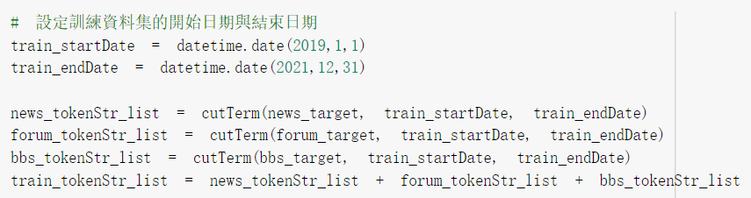
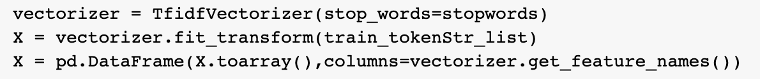
切出訓練資料、建構向量空間

Slide 10
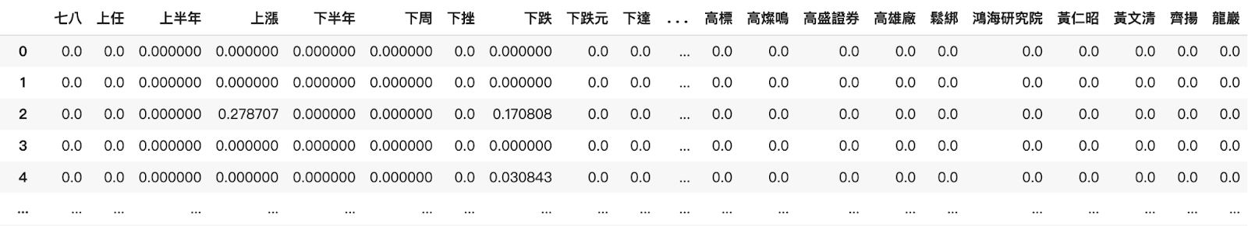
向量空間降維
1. 使用 SelectKBest 取出 chi-squared 值前 500 名

Slide 11
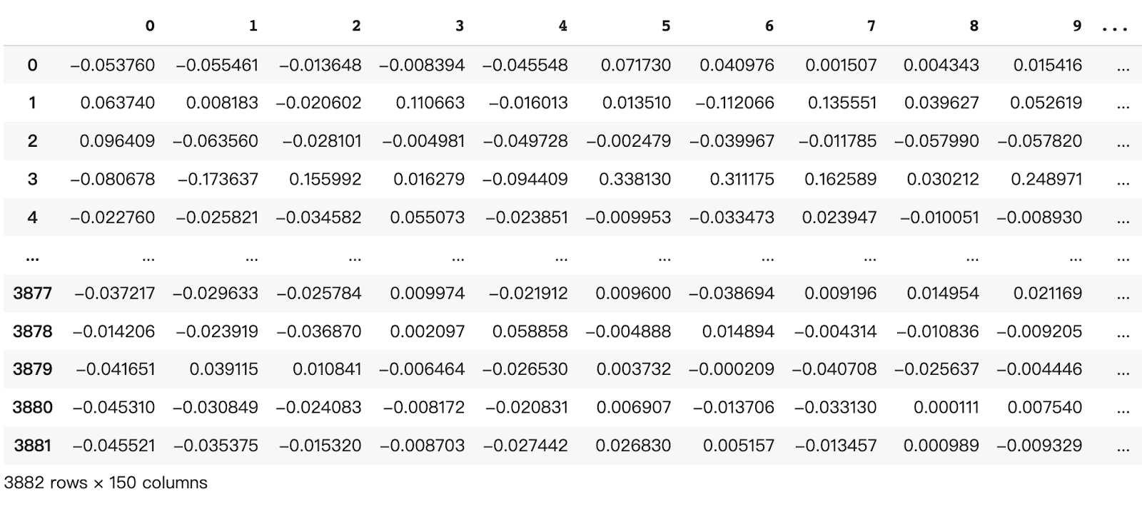
向量空間降維
2. 使用 PCA 將矩陣壓縮至 150 個欄位

Slide 12
03
評估分類模型之準確率

Slide 13
使用監督式學習之分類演算法
1
將看漲及看跌兩批文章分為訓練資料及測試資料
training 80%, testing 20%
2
由測試資料評估各分類模型準確率和預測報告
使用Naïve Bayes、Decision Tree 、SVM 和 KNN模型
KNN 模型透過迴圈測試，選出最適 Neighbor Number
3
透過函式選出 weighted average precision 最高的模型

Slide 14
評估分類模型之準確率
NB | 預測為漲 | 預測為跌
真實為漲 | 246 | 168
真實為跌 | 128 | 235
DTEntropy | 預測為漲 | 預測為跌
真實為漲 | 227 | 187
真實為跌 | 147 | 216
DTGINI | 預測為漲 | 預測為跌
真實為漲 | 226 | 188
真實為跌 | 146 | 217
weighted avg precision: 62.3%
weighted avg precision: 57.4%
weighted avg precision: 57.4%
SVM_linear | 預測為漲 | 預測為跌
真實為漲 | 239 | 175
真實為跌 | 85 | 278
SVM_rbf | 預測為漲 | 預測為跌
真實為漲 | 267 | 147
真實為跌 | 90 | 273
KNN | 預測為漲 | 預測為跌
真實為漲 | 313 | 71
真實為跌 | 229 | 164
weighted avg precision: 68%
weighted avg precision: 70.2%
(最終函式會推薦此模型)
最適 neighbor 數：2
weighted avg precision: 63.5%

Slide 15
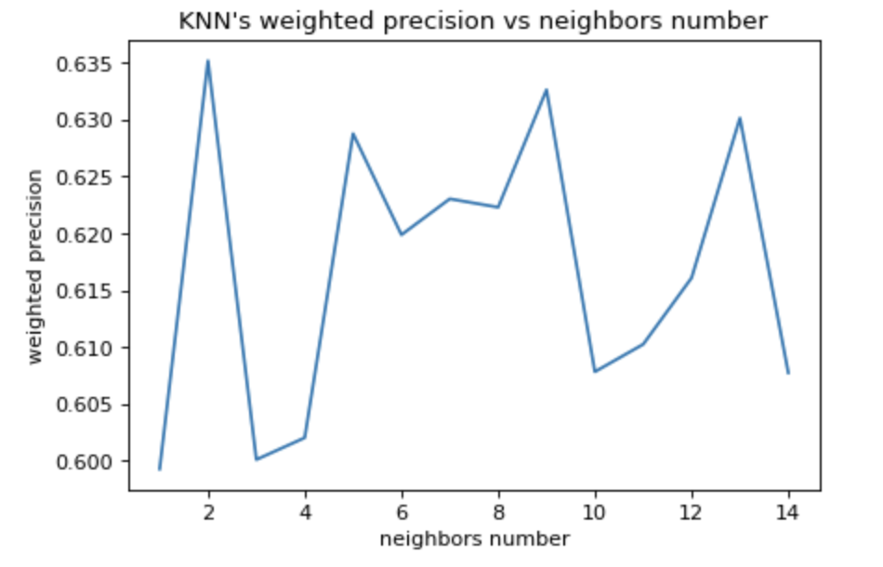
KNN Neighbor Number V.S. Weighted avg precision
KNN Model
最適 neighbor 數：2

Slide 16
04
移動回測及出手率計算

Slide 17
移動回測
概念：每次取前 n 個月的文章作為訓練資料，預測下個月的漲跌
1
定義 sliding window 函數根據不同 n 將訓練、測試集做區分
e.g., 如 n = 3，函數會將三年的資料切割成 33 份訓練測試資料集
2
將步驟 1 整理好的資料丟入 SVM RBF Model 進行移動回測

Slide 18
移動回測
經測試後不同 n (window size) 的數值比較：
n = 1 | 預測為漲 | 預測為跌
真實為漲 | 929 | 914
真實為跌 | 1061 | 761
n = 2 | 預測為漲 | 預測為跌
真實為漲 | 1014 | 873
真實為跌 | 1003 | 889
n = 3 | 預測為漲 | 預測為跌
真實為漲 | 1062 | 810
真實為跌 | 1063 | 834
準確率：46.6%
準確率：50.2%
準確率：49.9%
n = 4 | 預測為漲 | 預測為跌
真實為漲 | 942 | 881
真實為跌 | 995 | 906
n = 5 | 預測為漲 | 預測為跌
真實為漲 | 952 | 856
真實為跌 | 860 | 898
n = 6 | 預測為漲 | 預測為跌
真實為漲 | 962 | 779
真實為跌 | 896 | 793
準確率：49.6%
準確率：52.5%
準確率：51.7%

Slide 19
移動回測
經測試後不同 n (window size) 的數值比較：
n = 7 | 預測為漲 | 預測為跌
真實為漲 | 915 | 709
真實為跌 | 872 | 745
n = 8 | 預測為漲 | 預測為跌
真實為漲 | 898 | 685
真實為跌 | 879 | 717
n = 9 | 預測為漲 | 預測為跌
真實為漲 | 912 | 626
真實為跌 | 887 | 709
準確率：51.2%
準確率：50.5%
準確率：50.6%

Slide 20
移動回測
n = 5 | 預測為漲 | 預測為跌
真實為漲 | 952 | 856
真實為跌 | 860 | 898
最終選擇 n = 5，即使用前 5 個月的文章作為訓練資料，預測下個月的漲跌。加總後的 confusion matrix 及準確率為：
準確率：52.5%

Slide 21
出手率
調整出手的信心水準(SVM)
信心水準 | 0.5 | 0.6 | 0.7 | 0.8 | 0.9
準確率 | 52.8% | 53.7% | 56.2% | 60.7% | 84.1%
出手率 | 90.2% | 59.2% | 31.2% | 10.1% | 0.6%
出手率與準確率之間為 tradeoff

Slide 22
05
補充：LSTM 介紹與討論

Slide 23
?
為什麼想要用 LSTM?
01
03
RNN Based 的長短期記憶模型
讓模型在判斷漲跌時能看多篇文章
重視時序間的關係，如股票
掌握更多資訊
02
文章可能影響長期股票趨勢
過去許久的文章也可能對未來有重要影響

Slide 24
LSTM Model
LSTM Model
LSTM | 預測為漲 | 預測為跌
真實為漲 | 246 | 126
真實為跌 | 142 | 263
Hidden layer dim = 150
Numbers of layers = 2
Activation function : PReLU
Criterion : Cross Entropy Loss
Optimizer : Adam
Batch Size = 64
Learning Rate = 0.01
weighted avg precision: 65.5%

Slide 25
LSTM 在移動回測時的問題
準確率低於 SVM RBF Model
股票漲跌常有大規模的浮動，規律性不明顯
移動回測資料量小，難以從訓練集找出重要的長短期記憶資訊

Slide 26
THANKS !
影片連結 :https://drive.google.com/file/d/1snkwvbAuWnbSX7cngcUkBoecgeLqzL_P/view?usp=sharing

